Slide 1
SHIFT4IT
Shifting the paradygm for women in IT sector

Slide 2
Informacijska arhitektura

Slide 3
Sažetak
U ovoj lekciji istražit ćete osnove informacijske arhitekture (IA) — prakse organiziranja, strukturiranja i označavanja sadržaja na jasan i smislen način.
Informacijska arhitektura pomaže korisnicima da brzo i učinkovito pronađu ono što im je potrebno omogućujući logične navigacijske sustave, intuitivnu strukturu stranice i dobro organiziran sadržaj.
Obradit ćete ključne elemente IA, kao što su:
korisnički tokovi i putanje zadataka
mape stranica (sitemaps) i navigacijski izbornici
hijerarhija i kategorizacija sadržaja
sustavi označavanja i taksonomija
Kvalitetno postavljena informacijska arhitektura poboljšava upotrebljivost, smanjuje frustraciju korisnika i unapređuje cjelokupno iskustvo čineći digitalne proizvode lakšima za razumijevanje i korištenje.
Na kraju lekcije razumjet ćete kako IA podržava UX dizajn i ima ključnu ulogu u izgradnji sučelja usmjerenih na korisnika.

Slide 4

Uvod u informacijsku arhitekturu
Informacijska arhitektura (poznata i kao IA) je proces organiziranja sadržaja i njegova činjenja lako dostupnim korisnicima.
Informacijska arhitektura usredotočena je na organiziranje i strukturiranje sadržaja kako bi bio jednostavno dostupan, dok je UX dizajn širi pojam koji se fokusira na stvaranje pozitivnog i smislenog korisničkog iskustva kroz intuitivna sučelja i interakcije.
Source: http://makeameme.org

Slide 5
Uvod u informacijsku arhitekturu
Nemojte zaboraviti:
Tko će koristiti proizvod?
Što će s njime učiniti?
Što žele postići?
IA
Korisnici: kome se obraćamo?
Sadržaj: koje informacije pružamo
Kontekst: kakav će odnos stvoriti sa sadržajem
Korisnici
Kome se obraćamo?
IA
Sadržaj
Koje informacije
pružamo?
Kontekst
Kakav će odnos stvoriti
sa sadržajem?

Slide 6
Uvod u informacijsku arhitekturu
IA pomaže u:
Povećanju stope konverzije: Novi korisnici lakše pronalaze potrebne informacije, a proces kupnje može biti pojednostavljen i učinkovitiji.
Jačanju kredibiliteta: Jasna i dobro organizirana web stranica povećava povjerenje korisnika.
Poboljšanju produktivnosti: Zaposlenici znaju gdje pripadaju različite vrste sadržaja i lakše mogu izrađivati nove stranice prema potrebi.
Unaprjeđenju SEO-a: Dobra organizacija na razini cijele stranice važan je faktor u algoritamskom rangiranju tražilica.
Smanjenju troškova korisničke podrške: Korisnici lakše rješavaju svoje probleme kada im web stranica u pravo vrijeme prikazuje relevantne informacije.

Slide 7
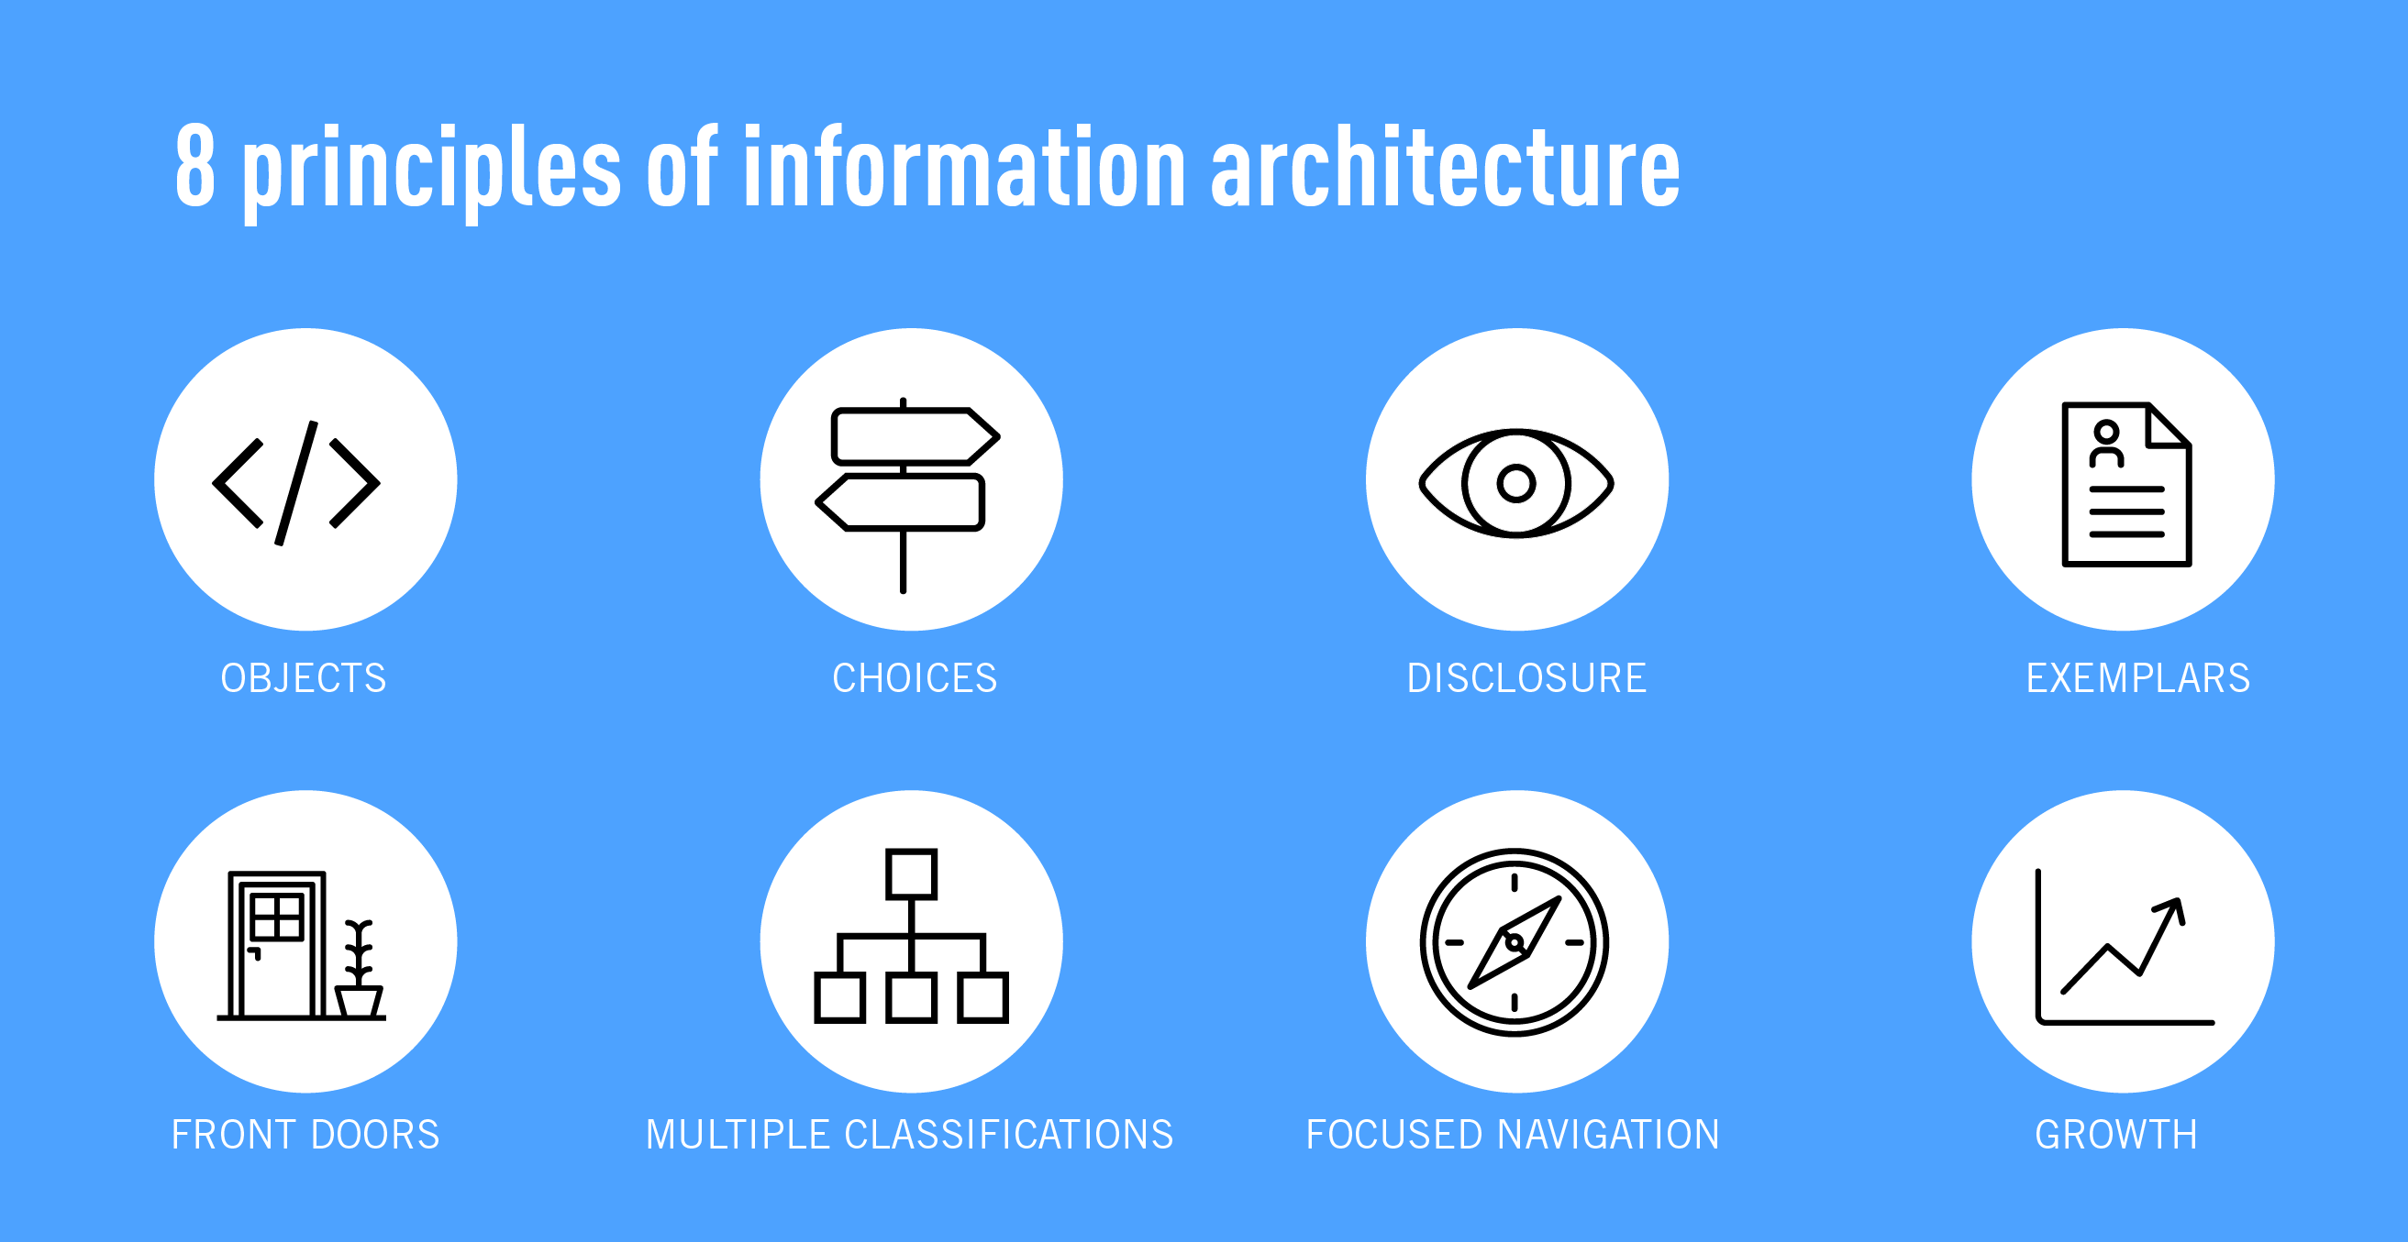
Uvod u informacijsku arhitekturu
Izgradnja informacijske arhitekture web stranice ne bi se trebala odvijati izolirano. Od ponašanja korisnika do dugoročne održivosti i prilagodljivosti budućim promjenama, potrebno je uzeti u obzir mnoge čimbenike — ne samo logično organiziranje informacija.
Source: https://medium.com/
Još 2010. godine, Dan Brown, osnivač tvrtke EightShapes, postavio je osam principa informacijske arhitekture kako bi dizajnerima pružio smjernice pri donošenju odluka.

Slide 8
Uvod u informacijsku arhitekturu
Princip objekata: Sadržaj treba promatrati kao živi organizam. Ima svoje životne cikluse, ponašanja i atribute.
Princip izbora: Manje je više. Broj ponuđenih opcija treba svesti na minimum.
Princip otkrivanja (disclosure): Prikažite pregled informacija koji korisnicima pomaže razumjeti kakav se sadržaj krije ako odluče istražiti dublje.
Princip primjera (exemplars): Prilikom opisivanja kategorija sadržaja, prikažite konkretne primjere kako biste korisnicima jasnije dočarali što mogu očekivati.

Slide 9
Uvod u informacijsku arhitekturu
Princip ulaznih točaka (front doors): Pretpostavite da će barem 50 % korisnika na stranicu ući putem neke druge početne točke, a ne preko naslovnice.
Princip višestrukih klasifikacija: Omogućite korisnicima više različitih načina klasificiranja i pregledavanja sadržaja stranice.
Princip fokusirane navigacije: Navigacija treba biti jednostavna i jasna — ne miješajte različite vrste sadržaja ili funkcija unutar istog navigacijskog sustava.
Princip rasta: Pretpostavite da će sadržaj web stranice s vremenom rasti. Osigurajte da je struktura stranice skalabilna i prilagodljiva budućim proširenjima.

Slide 10
Kako izraditi informacijsku arhitekturu web stranice
1. Definirajte ciljeve ključnih dionika
Identificirajte glavne ciljeve web stranice.
Odredite primarnu i sekundarnu ciljnu publiku.
Navedite funkcionalne zahtjeve (npr. alat za pretraživanje, preuzimanje sadržaja, obrasci).
2. Identificirajte ciljeve korisnika
Razumijte što korisnici očekuju pronaći.
Provedite istraživanje korisnika ili intervjue.
Organizirajte sadržaj prema potrebama korisnika, a ne prema internoj strukturi organizacije.

Slide 11
Kako izraditi informacijsku arhitekturu web stranice
3. Definirajte područja sadržaja stranice
Pregledajte postojeći sadržaj i odlučite što zadržati, ažurirati ili ukloniti.
Identificirajte novi sadržaj koji će korisnicima biti potreban.
4. Organizirajte sadržaj u skupine
Koristite metodu sortiranja kartica (card sorting) ili post-it vježbe za grupiranje povezanih tema.
Kreirajte glavne kategorije i potkategorije.
5. Izradite mapu stranice (sitemap)
Razvijte vizualni prikaz strukture web stranice.
Uspostavite hijerarhijske (roditelj–dijete) odnose između stranica.
Osigurajte da je navigacija logična i intuitivna.

Slide 12
Kako izraditi informacijsku arhitekturu web stranice
6. Osmislite strukturu navigacije
Odlučite hoće li navigacija biti horizontalna ili vertikalna.
Osigurajte da stavke glavnog izbornika vode prema ključnim područjima sadržaja.
7. Jasno označite područja sadržaja
Koristite sažete i smislenе nazive.
Testirajte nazive s korisnicima kako biste provjerili njihovu jasnoću i razumljivost.
8. Izradite wireframeove
Skicirajte raspored stranica kako biste vizualno organizirali informacije.
Definirajte pozicije ključnih elemenata poput izbornika, zaglavlja i podnožja.

Slide 13
Hijerarhizacija
Informacijska hijerarhija odnosi se na organiziranje sadržaja na web stranici na način koji korisnicima olakšava snalaženje i razumijevanje. Uključuje određivanje prioriteta važnih informacija, vođenje korisnika kroz sadržaj te stvaranje strukture koja unapređuje cjelokupno korisničko iskustvo.

Slide 14
Navigacija
Vrste navigacije u UI/UX dizajnu
1. Gornja navigacija (Top Navigation)
Horizontalni izbornik smješten na vrhu stranice, idealan za web stranice s velikom količinom sadržaja.
2. Bočna navigacija (Side Navigation)
Vertikalni izbornik smješten lijevo ili desno, odličan za brz pristup sadržaju bez potrebe za skrolanjem.
3. Padajuća navigacija (Dropdown Navigation)
Izbornik koji se proširuje klikom ili prelaskom miša, prikladan za aplikacije s mnogo funkcionalnosti i kategorija.
4. Navigacija preko cijelog zaslona (Full-Screen Navigation)
Izbornik koji zauzima cijeli zaslon, koristan za platforme za dijeljenje znanja i mobilne uređaje.

Slide 15
Navigacija
Hamburger izbornik (Hamburger Menu)
Kompaktan gumb (najčešće s tri vodoravne linije) koji otvara izbornik klikom ili dodirom, često korišten u mobilnim aplikacijama.
Navigacija temeljena na gestama (Gesture-Based Navigation)
Koristi pokrete poput povlačenja (swipe) ili širenja/približavanja prstima (pinch), ključna za mobilne aplikacije.
Donja navigacijska traka (Bottom Bar Navigation)
Fiksni izbornik na dnu aplikacije koji omogućuje brz pristup najvažnijim funkcionalnostima.
Breadcrumb navigacija
Klikabilni niz poveznica koji prikazuje trenutnu lokaciju korisnika unutar strukture stranice, posebno koristan za web stranice sa slojevitim (hijerarhijskim) sadržajem.
Uspješni primjeri

Slide 16

Breadcrumb navigacija
Breadcrumb je sekundarni navigacijski element koji poboljšava korisničko iskustvo pomažući korisnicima da razumiju svoju trenutnu lokaciju unutar web stranice ili mobilne aplikacije.
Pojam „breadcrumb” ili „breadcrumb trail” (trag mrvica) preuzet je iz bajke Hansel and Gretel, u kojoj djeca ostavljaju trag mrvica kako bi pronašla put natrag kući.
Source: https://bir.ch/blog/why-are-cookies-in-a-browser-called-cookies

Slide 17
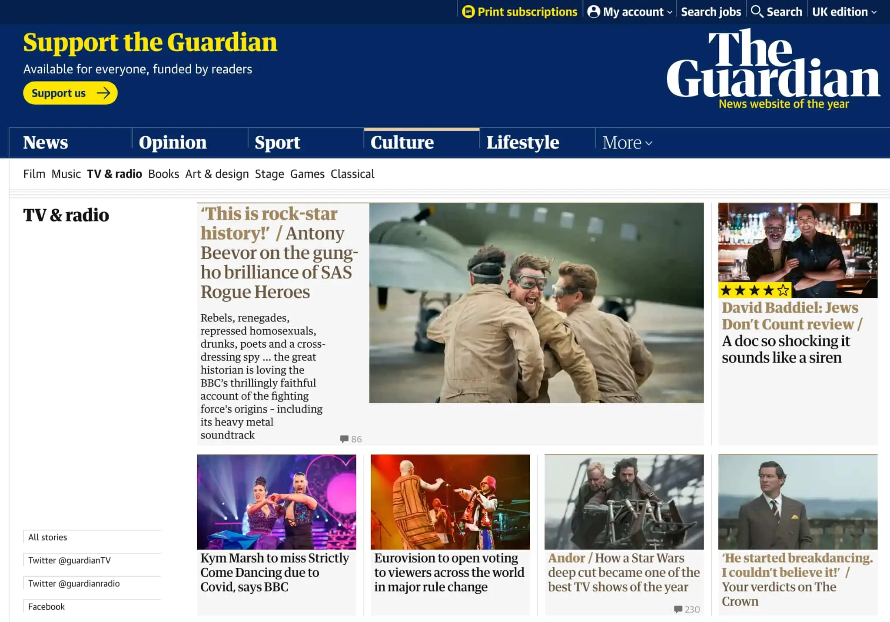
Breadcrumb navigacija
Nemojte zamijeniti primarni navigacijski izbornik: Breadcrumb navigacija nije namijenjena zamjeni, ponavljanju niti odvraćanju pažnje od glavne navigacije. Njezina je svrha dodati dodatnu vrijednost korisničkom putovanju tako što olakšava istraživanje sadržaja i pronalaženje relevantnih informacija.
Source: https://theguardian.com

Slide 18
Taksonomija i klasifikacija
Taksonomija je u svojoj srži znanost posvećena procesu klasifikacije. Iako je pojam najpoznatiji u biologiji, gdje se koristi za klasificiranje organizama, u svijetu dizajna i korisničkog iskustva (UX) dobiva posebnu i vrlo važnu dimenziju.
UX taksonomija odnosi se na grupiranje informacija u relevantne skupine ili kategorije unutar digitalnih platformi, poput web stranica ili mobilnih aplikacija. Njezin je cilj strukturirati informacije tako da korisnici mogu navigirati i pristupati sadržaju na intuitivan i učinkovit način.
Vozila
Javna
Osobna
Teretna
Autobusi
Vlakovi
Avioni
Dijeljenje vožnje
Trajekt
Auto
Bicikl
Helihopter
Avion
Jedrilica
Jahta
Avion
Vlak
Kontejnerski brod
Kamion

Slide 19

Taksonomija i klasifikacija
Kreirajmo taksonomiju za DIY uslugu uključenu na web stranici trgovine koristeći Post-it metodu.
Cilj je definirati jasne kategorije i potkategorije kako bi se korisnicima olakšalo snalaženje i navigacija kroz stranicu.
Source: https://www.tomazlaven.se/ordsprak-visdomsord-och-citat-om-livet/
Notes:
Završni projekt je:
CraftEase je web aplikacijsko rješenje razvijeno za trgovine opremom za uređenje doma koje žele unaprijediti angažman kupaca izravno putem svoje web stranice.
Naš cilj je vašoj trgovini pružiti integriranu digitalnu uslugu koja pomaže u upravljanju prijavama na DIY radionice, promociji projektnih tutorijala te praćenju dostupnosti alata i materijala u stvarnom vremenu.
Platforma je osmišljena tako da se besprijekorno integrira u vašu postojeću web stranicu. Jednostavna je za korištenje, sigurna te prilagodljiva vašem vizualnom identitetu i potrebama kupaca. Funkcionalnosti uključuju personalizirane preporuke projekata, upravljanje rezervacijama, alate za prikupljanje povratnih informacija korisnika te analitiku za timove u trgovini.

Slide 20
Taksonomija i klasifikacija
Brainstorming sadržaja
Uputa:
Napišite jednu temu na svaki Post-it (npr. „Materijali“, „Radionice“, „Video tutorijali“).
Razmišljajte o temama, formatima, potrebama korisnika i vrstama sadržaja.
Zalijepite ih nasumično na ploču.
Notes:
Step 1: Brainstorm Content (10 min)
🗒️ Instruction:
Write one topic per Post-it (e.g., "Math," "Online Courses," "Teen Learning").
Think about subjects, formats, user needs, and types of content.
Stick them randomly on the board.
Step 2: Group Similar Ideas (15 min)
🗂️ Instruction:
As a group, organize similar Post-its into clusters.
Look for patterns and common themes.
Don’t force a category yet—just group logically.
Step 3: Define Main Categories (15 min)
🔠 Instruction:
Identify 4-6 broad categories from your groups.
Write category names on new Post-its and place them at the top.
Example: Subjects, Learning Levels, Formats, Certifications.
Step 4: Refine Subcategories (15 min)
📌 Instruction:
Place specific Post-its under the most relevant main category.
Merge, rename, or refine as needed.
Example: Subjects → Science → Biology, Chemistry, Physics.
Step 5: Validate & Adjust (15 min)
✅ Instruction:
Ask yourself:
"Where would I find an Intro to Biology course?"
"How do I browse all Certified Courses?"
Adjust if anything is unclear or misplaced.

Slide 21
Taksonomija i klasifikacija
Grupirajte slične ideje
Uputa:
Kao grupa, organizirajte slične Post-it papiriće u tematske skupine.
Uočite obrasce i zajedničke teme.
Nemojte još definirati konačne kategorije — samo ih logično grupirajte.
Notes:
Korak 1: Brainstorming sadržaja (10 min)
🗒️ Uputa:
Napišite jednu temu na svaki Post-it (npr. „Matematika“, „Online tečajevi“, „Učenje za tinejdžere“).
Razmišljajte o predmetima, formatima, potrebama korisnika i vrstama sadržaja.
Zalijepite ih nasumično na ploču.
Korak 2: Grupiranje sličnih ideja (15 min)
🗂️ Uputa:
Kao grupa organizirajte slične Post-it papiriće u tematske skupine.
Uočite obrasce i zajedničke teme.
Nemojte još definirati kategorije — samo ih logično grupirajte.
Korak 3: Definiranje glavnih kategorija (15 min)
🔠 Uputa:
Iz postojećih skupina identificirajte 4–6 širih kategorija.
Napišite nazive kategorija na nove Post-it papiriće i postavite ih na vrh.
Primjer: Predmeti, Razine učenja, Formati, Certifikati.
Korak 4: Dorada potkategorija (15 min)
📌 Uputa:
Postavite pojedine Post-it papiriće ispod najrelevantnije glavne kategorije.
Po potrebi spajajte, preimenujte ili doradite nazive.
Primjer: Predmeti → Znanost → Biologija, Kemija, Fizika.
Korak 5: Provjera i prilagodba (15 min)
✅ Uputa: Postavite si pitanja:
„Gdje bih pronašao/la tečaj Uvod u biologiju?“
„Kako mogu pregledati sve certificirane tečajeve?“
Ako je nešto nejasno ili pogrešno smješteno, prilagodite strukturu.

Slide 22
Taksonomija i klasifikacija
Definirajte glavne kategorije
Uputa:
Identificirajte 4-6 šire kategorije iz postojećih skupina
Napišite nazive kategorija na nove Post-it papiriće i postavite ih na vrh.

Slide 23
Taksonomija i klasifikacija
Doradite potkategorije – Grupirajte i označite sadržaj
Uputa:
Postavite pojedine Post-it papiriće ispod najrelevantnije glavne kategorije.
Po potrebi spajajte, preimenujte ili dodatno precizirajte nazive.

Slide 24
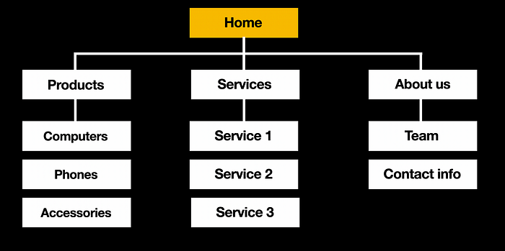
Mapiranje informacija
Imate sadržaj i imate logične skupine. Sada dolazi ključno pitanje – kako će korisnici doći do tog sadržaja?
Mapa stranice (sitemap) strukturirani je vizualni prikaz sadržaja web stranice ili aplikacije koji prikazuje odnose između nadređenih i podređenih stranica. Pomaže u definiranju hijerarhije i tijeka navigacije te jasno pokazuje kako su različiti dijelovi međusobno povezani.
Ova struktura, koja se često naziva stablasta struktura (tree structure), osigurava logičnu organizaciju i poboljšava korisničko iskustvo tako što učinkovito vodi posjetitelje kroz stranicu.
Source: https://www.mockplus.com/learn/wireframe/website-wireframe

Slide 25
Mapiranje informacija
Izradite mapu stranice (sitemap): Na temelju svog istraživanja izradite mapu stranice koja prikazuje kako su stranice međusobno povezane. To vam omogućuje pregled cjelokupne strukture „iz ptičje perspektive“.
Upotrijebite ovaj alat kako biste svoju mapu stranice prikazali u obliku dijagrama: https://app.diagrams.net/
Još jedan alat: https://www.smartdraw.com/software/tree-diagram-maker.htm?srsltid=AfmBOoo_MX-fU3juv1_FG549CxM11Xj_oQgbQ07DSpbFPAHYkah_MnXi
Notes:
Trajanje : +/- 60 minuta

Slide 26
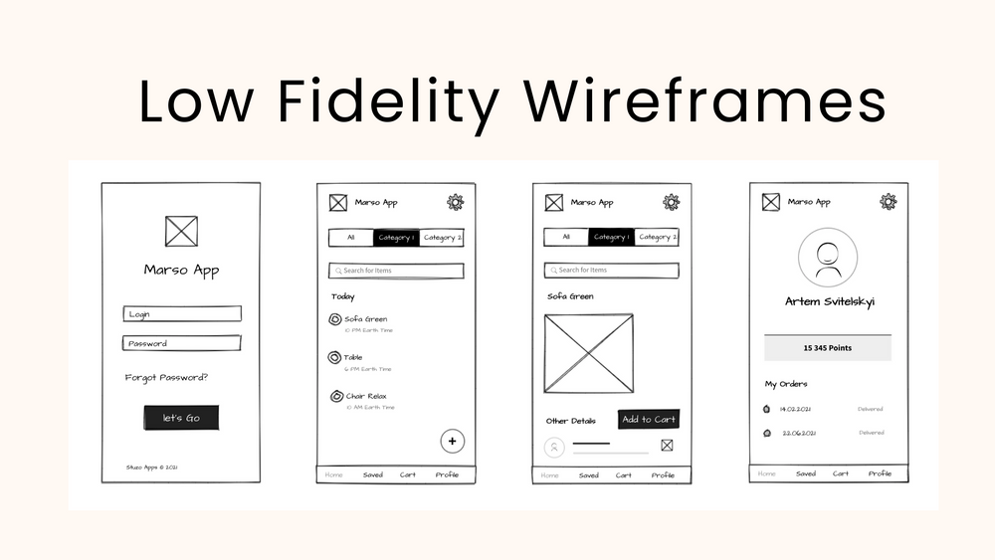
Skice niske razine detalja (low-fidelity wireframeovi)
Low-fidelity wireframe je osnovna skica sučelja web stranice ili aplikacije. Predstavlja pojednostavljenu verziju konačnog proizvoda koja se fokusira na funkcionalnost, a ne na vizualni dizajn.
Wireframeovi niske razine detalja najčešće se koriste u ranim fazama projekta kako bi se testirali početni koncepti i prikupile povratne informacije.
Source: https://mockflow.com/blog/wireframing-for-mobile-apps

Slide 27
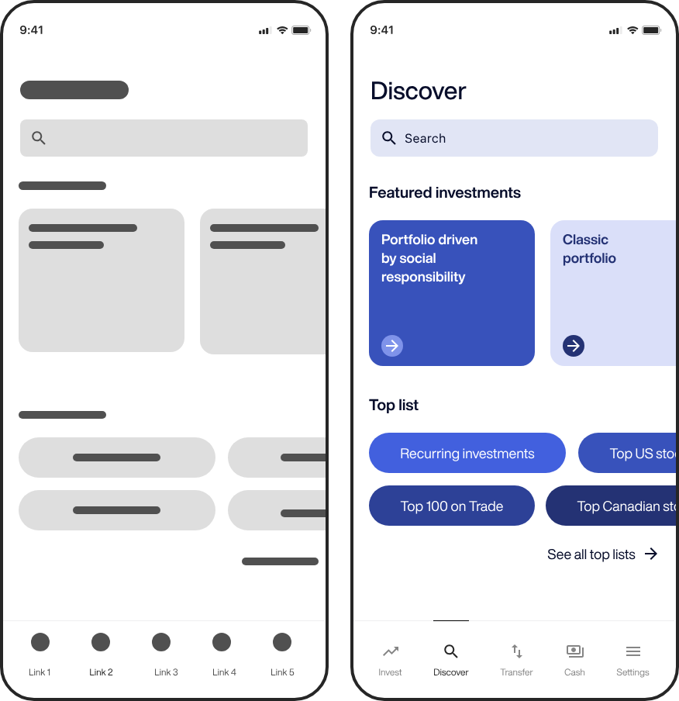
Skice niske razine detalja (low-fidelity wireframeovi)
Niska razina detalja
Visoka razina detalja
Source: https://decode.agency/article/mobile-app-wireframe-examples/

Slide 28
Dizajnirajte početnu stranicu svoje aplikacije
Aplikacija treba omogućiti korisnicima:
prijavu na DIY radionice
pregled projektnih tutorijala
provjeru dostupnosti alata i materijala u stvarnom vremenu
Nacrtajte grubi raspored (na papiru ili u digitalnom alatu poput Figme, Balsamiqa (https://balsamiq.com) ili drugog alata za izradu wireframeova) na temelju informacijske hijerarhije definirane u prethodnom koraku.
Koristite jednostavne oblike (pravokutnike, krugove) za prikaz različitih UI elemenata.
Označite svaku sekciju, ali nemojte koristiti stvarni sadržaj ni slike.
Notes:
Duration: +/- 60 minutes

Slide 29
Interaktivna povratna informacija
Peer Review
Jasnoća i struktura
Jesu li sve sekcije lako razumljive?
Slijedi li raspored logičan tijek?
Navigacija i upotrebljivost
Je li navigacija intuitivna?
Jesu li važni elementi (npr. tražilica, prikaz napretka) lako uočljivi?
Dosljednost i ravnoteža
Jesu li oblici i veličine dosljedni?
Imaju li elementi dovoljno razmaka za dobru čitljivost?
Kreativnost i dodatne funkcionalnosti
Djeluje li dizajn zanimljivo i privlačno?
Imate li prijedloge za poboljšanje korisničkog iskustva?

Slide 30
Malo prilagodne
Na temelju dobivenih povratnih informacija napravite najmanje dvije izmjene kako biste unaprijedili svoj wireframe.
Notes:
Duration: 15 minutes

Slide 31
Zaključak
Informacijska arhitektura ključan je stup u dizajnu jasnih, upotrebljivih i skalabilnih informacijskih sustava.
Ova disciplina, koja nastoji strukturirati, organizirati i označiti sadržaj na logičan način, olakšava navigaciju i pristup informacijama u sve složenijim digitalnim okruženjima.
Kako ulazimo u razdoblje u kojem se količina podataka umnožava vrtoglavom brzinom, informacijska arhitektura imat će sve važniju ulogu u stvaranju intuitivnih i učinkovitih digitalnih prostora.

Slide 32


Pitanja?
Source: http://www.makeameme.org

Slide 33
IZVORI
Information architecture in UX: 8 Design principles | Lyssna
What's Information Architecture in UX Design? Ask An Expert
A Beginner's Guide To Information Architecture in UX [2025]
Dan Brown’s — Eight Useful Principles of Information Architecture | by Izharul Mulk | Bootcamp | Medium
L’architecture de l’information : définition, apports, méthodologies. - Optimisation Conversion
Information Architecture Design: A Step-By-Step Guide | by Nick Babich | UX Planet
Designing Better B2B E-Commerce Experiences: Information Architecture…
Breadcrumbs In Web Design: Examples And Best Practices — Smashing Magazine
The Complete Guide to UI Breadcrumbs: With Best Examples
Taxonomy 101: Definition, Best Practices, and How It Complements Other IA Work
Taxonomy UX: What is it, benefits, and what are the best practices?

Slide 34
IZVORI
An Introduction to Taxonomies | UX Booth
What is Breadcrumb & How It Eases Navigation? (With Examples) - VWO
A tree-based UX planning approach in 5 simple steps | by Nizaretto | UX Collective
What is Navigation in UX Design? | IxDF
Low-fidelity vs. high-fidelity wireframes: the main differences

Slide 35
DODATNA LITERATURA
Information architecture in UX: 8 Design principles | Lyssna
What's Information Architecture in UX Design? Ask An Expert
A Beginner's Guide To Information Architecture in UX [2025]
Dan Brown’s — Eight Useful Principles of Information Architecture | by Izharul Mulk | Bootcamp | Medium
L’architecture de l’information : définition, apports, méthodologies. - Optimisation Conversion
Information Architecture Design: A Step-By-Step Guide | by Nick Babich | UX Planet
Designing Better B2B E-Commerce Experiences: Information Architecture…
Breadcrumbs In Web Design: Examples And Best Practices — Smashing Magazine
The Complete Guide to UI Breadcrumbs: With Best Examples
Taxonomy 101: Definition, Best Practices, and How It Complements Other IA Work
Taxonomy UX: What is it, benefits, and what are the best practices?

Slide 36
ADDITIONAL READING
An Introduction to Taxonomies | UX Booth
What is Breadcrumb & How It Eases Navigation? (With Examples) - VWO
A tree-based UX planning approach in 5 simple steps | by Nizaretto | UX Collective
What is Navigation in UX Design? | IxDF
Low-fidelity vs. high-fidelity wireframes: the main differences

